Slide 1
木兰
从军
参军
我国古代有一位女英雄，名叫花木兰。
花木兰是_________________
我国古代的一位女英雄

Slide 2
初读课文要求：
1、小声读文，不漏字，不添字。
2、和同桌合作，轮读课文。

Slide 3
征
zhēng bīng
征兵 出征 征战
紧急
征兵的文书
朝廷

Slide 4
fù
míng
父亲的名字
花孤
bìng
年老多病
难以出征

Slide 5
弟弟
当兵的年龄
女扮男装
替父从军

Slide 6
yàn
燕子
hè
yān
燕山
赫赫战功
jiāng
jiàng
将军
将士
胜利回乡

Slide 7
花木兰是我国古代的一位（ ），她（ ）、（ ），在前线立下了赫赫战功。

Slide 8
花木兰是一位（ ）的女英雄。
那时候，北方经常发生战争。
一天，朝廷下达了紧急征兵的文
书。木兰见到上面有父亲的名字，
焦急万分。她想：父亲年老多病，
难以出征；弟弟又小，还不够当
兵的年龄。自己理应为国为家分
忧。她说服了家人，女扮男装，
替父从军。

Slide 9
自己理应为国为家分忧。

Slide 10
木兰见到上面有父亲的名字，
焦急万分。
父亲年老多病，难以出征；
弟弟又小，还不够当兵的年龄。

Slide 11
思考：
花木兰女扮男装替父从军，家人又怎么会同意呢？
演一演：
木兰如何说服父亲、弟弟、母亲？

Slide 12
木兰告别了亲人，披战袍
跨骏马，渡黄河，过燕山，来
到了前线。在多年征战中，她
为国立下了赫赫战功。

Slide 13
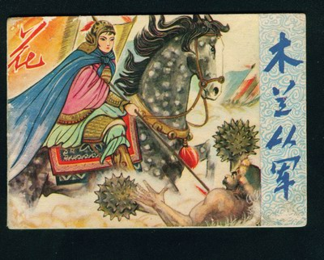
木兰告别了亲人，披战袍
跨骏马，渡黄河，过燕山，来
到了前线。在多年征战中，她
为国立下了赫赫战功。

Slide 14
木兰胜利回乡后，脱下了
战袍，穿上了心爱的女装。将
士们前来探望她，这才惊讶地
发现，昔日英勇善战的花将军，
竟是位文静俊美的姑娘。

Slide 15
文静俊美的女英雄
为国为家分忧
替父从军
英勇善战
立下赫赫战功

